Slide 1
School bot
авторы:
Максим Грязнов
Дмитрий Боровиков

Slide 2
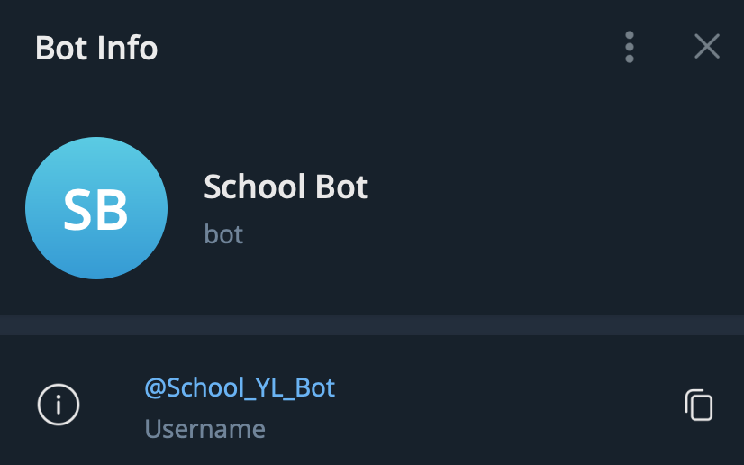
Введение
Целью нашего проекта было создать телеграм бот для обучающихся

Slide 3

Реализация проекта

Slide 4

python-telegram-bot
Проект был создан при помощи среды разработки Pycharm. Для создания бота использовался модуль python-telegram-bot

Slide 5
Заключение
В ходе работы над проектом мы пришли к выводу, что цель нашего проекта была достигнута. В дальнейшем проект можно улучшить, добавив другой функционал.

Slide 6
Спасибо за внимание

